Slide 1
《数字电子技术基础》（第五版）教学课件
清华大学
阎石 王红
联系地址：清华大学 自动化系
邮政编码：100084
电子信箱：wang_hong@tsinghua.edu.cn
联系电话：(010)62792973

Slide 2
第十一章
数-模（D/A）和模-数（A/D）转换

Slide 3
11.1 概述
一、用途及要求
电加热炉
控制
对象
执行机构
A/D
转换
微型计算机
D/A
转换
传感器
放大器
热电偶
温度
！精度
！速度
时间

Slide 4
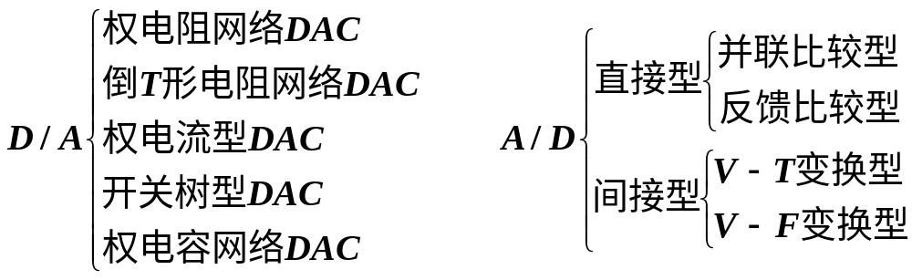
三、分类

Slide 5
11.2 D/A转换器
D/A
A(电压 或 电流)
？
D
111101…

Slide 6

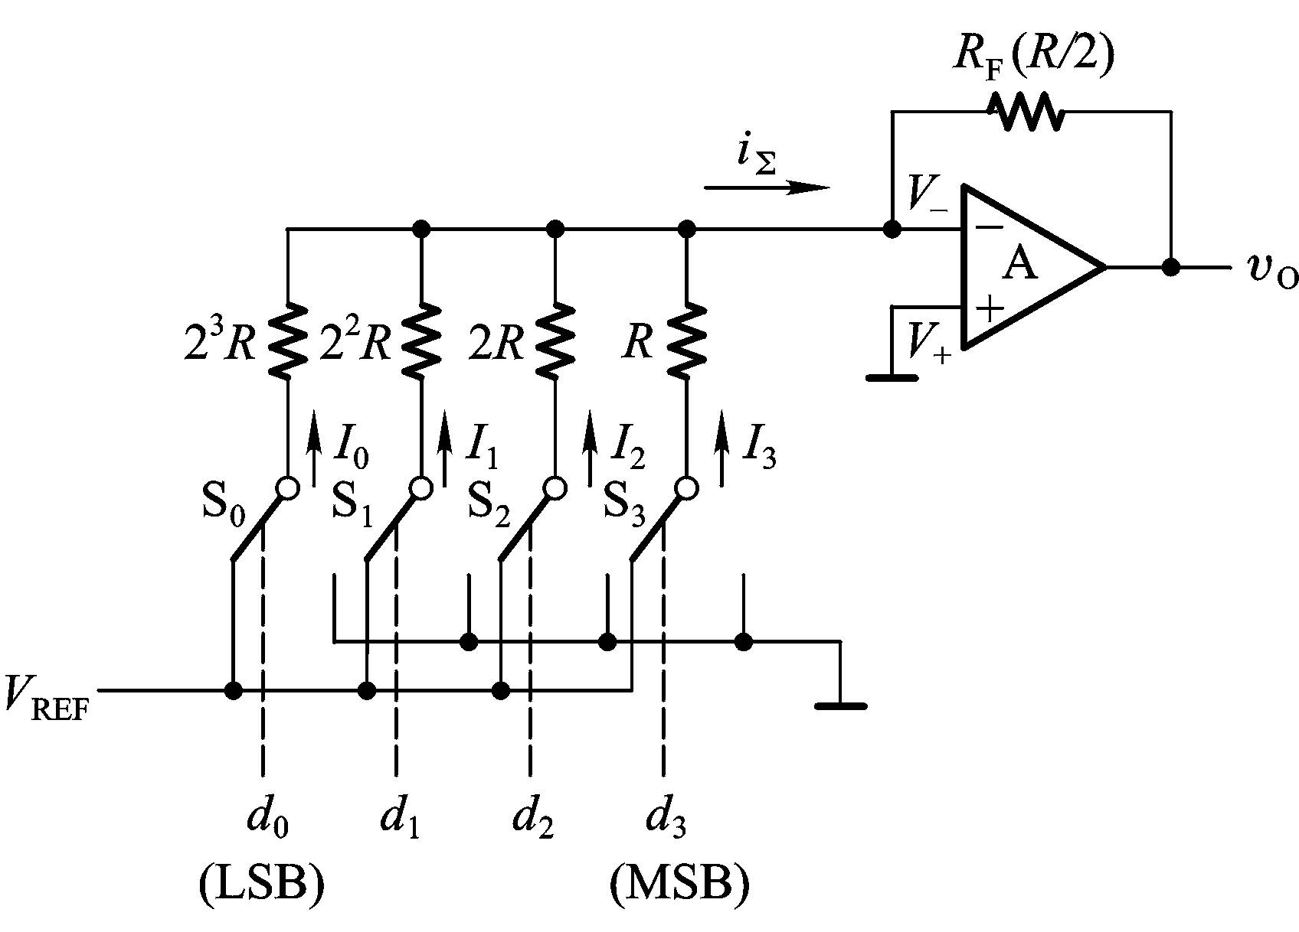


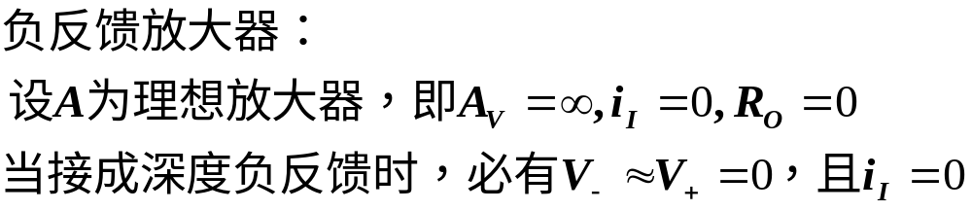
11.2.1 权电阻网络D/A转换器
一、电路结构和工作原理

Slide 7
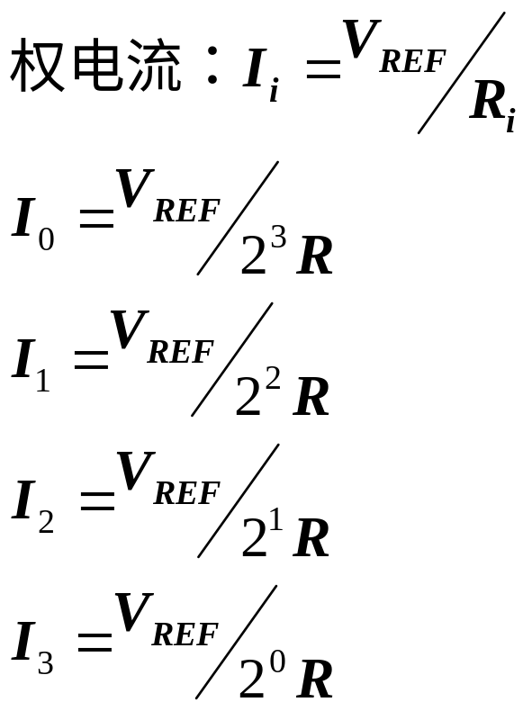
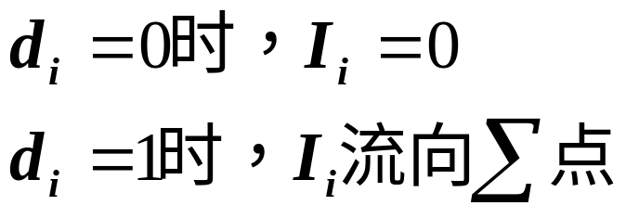
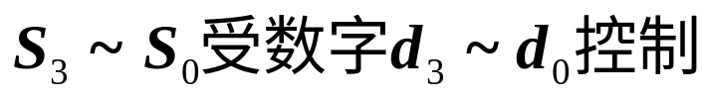

Slide 8
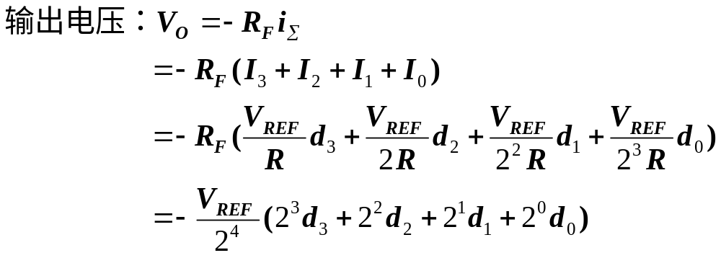
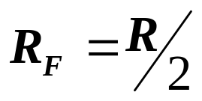
优缺点：
1. 优点：简单
2. 缺点：电阻值相差大，难于保证精度，且大电阻不宜于集成在IC内部

Slide 9
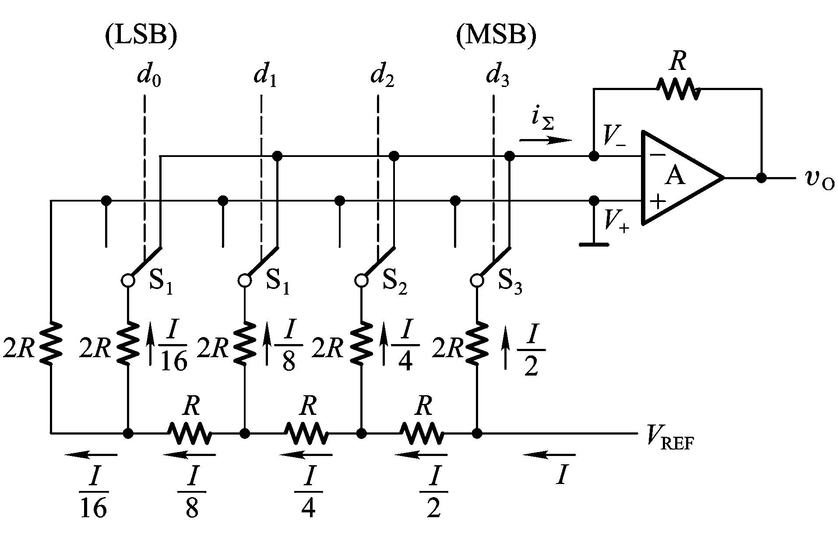
11.2.2 倒T形电阻网络DAC
希望用较少类型的电阻，仍然能得到一系列权电流

Slide 10
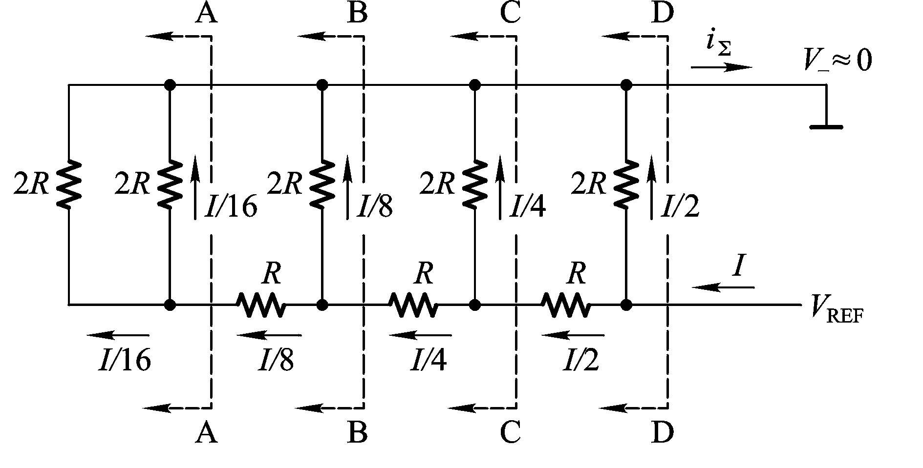
R
R
R
R

Slide 11
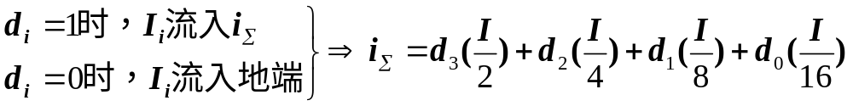
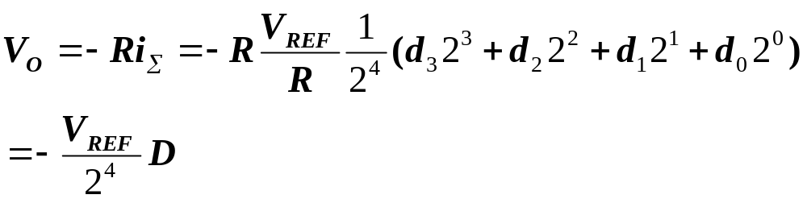

Slide 12
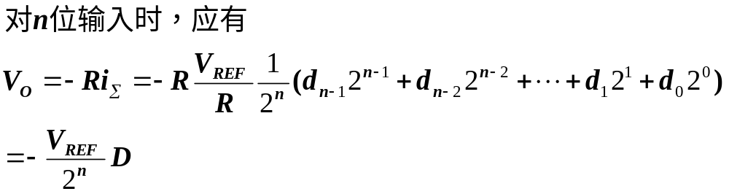
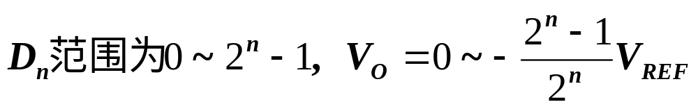
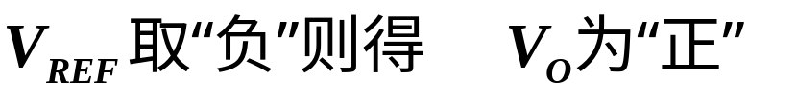

Slide 13

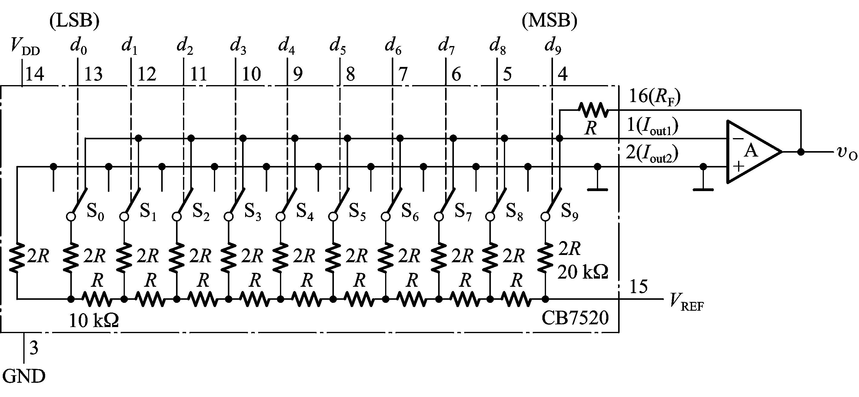

Slide 14
11.2.6 具有双极性输出的DAC
当输入数字量有±极性时，
希望输出的模拟电压也对应为±。
一、原理
例：输入为3位二进制补码。最高位为符号位，正数为0，负数为1
补码输入 |  |  | 对应的 十进制 | 要求的 输出
D2 D1 D0
0 | 1 | 1 | +3 | +3V
0 | 1 | 0 | +2 | +2V
0 | 0 | 1 | +1 | +1V
0 | 0 | 0 | 0 | 0V
1 | 1 | 1 | -1 | -1V
1 | 1 | 0 | -2 | -2V
1 | 0 | 1 | -3 | -3V
1 | 0 | 0 | -4 | -4V

Slide 15
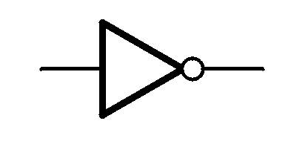
D/A
补码输入 |  |  | 对应的 十进制 | 要求的 输出
D2 D1 D0
0 | 1 | 1 | +3 | +3V
0 | 1 | 0 | +2 | +2V
0 | 0 | 1 | +1 | +1V
0 | 0 | 0 | 0 | 0V
1 | 1 | 1 | -1 | -1V
1 | 1 | 0 | -2 | -2V
1 | 0 | 1 | -3 | -3V
1 | 0 | 0 | -4 | -4V
原码输入 |  |  | 对应的 输出 | 偏移后 的输出
D2 D1 D0
1 | 1 | 1 | +7V | +3V
1 | 1 | 0 | +6V | +2V
1 | 0 | 1 | +5V | +1V
1 | 0 | 0 | +4V | 0V
0 | 1 | 1 | +3V | -1V
0 | 1 | 0 | +2V | -2V
0 | 0 | 1 | +1V | -3V
0 | 0 | 0 | 0V | -4V
*将符号位反相后接至高位输入
*将输出偏移使输入为100时，输出为0
1

Slide 16
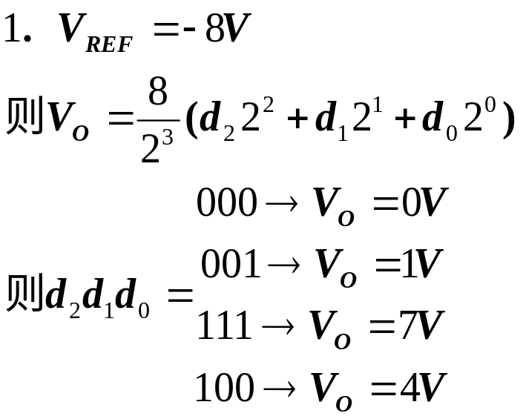
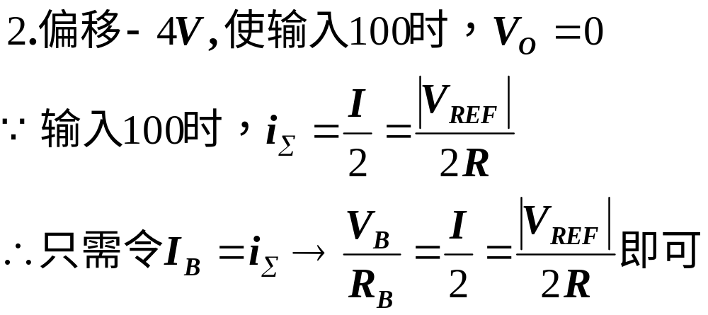
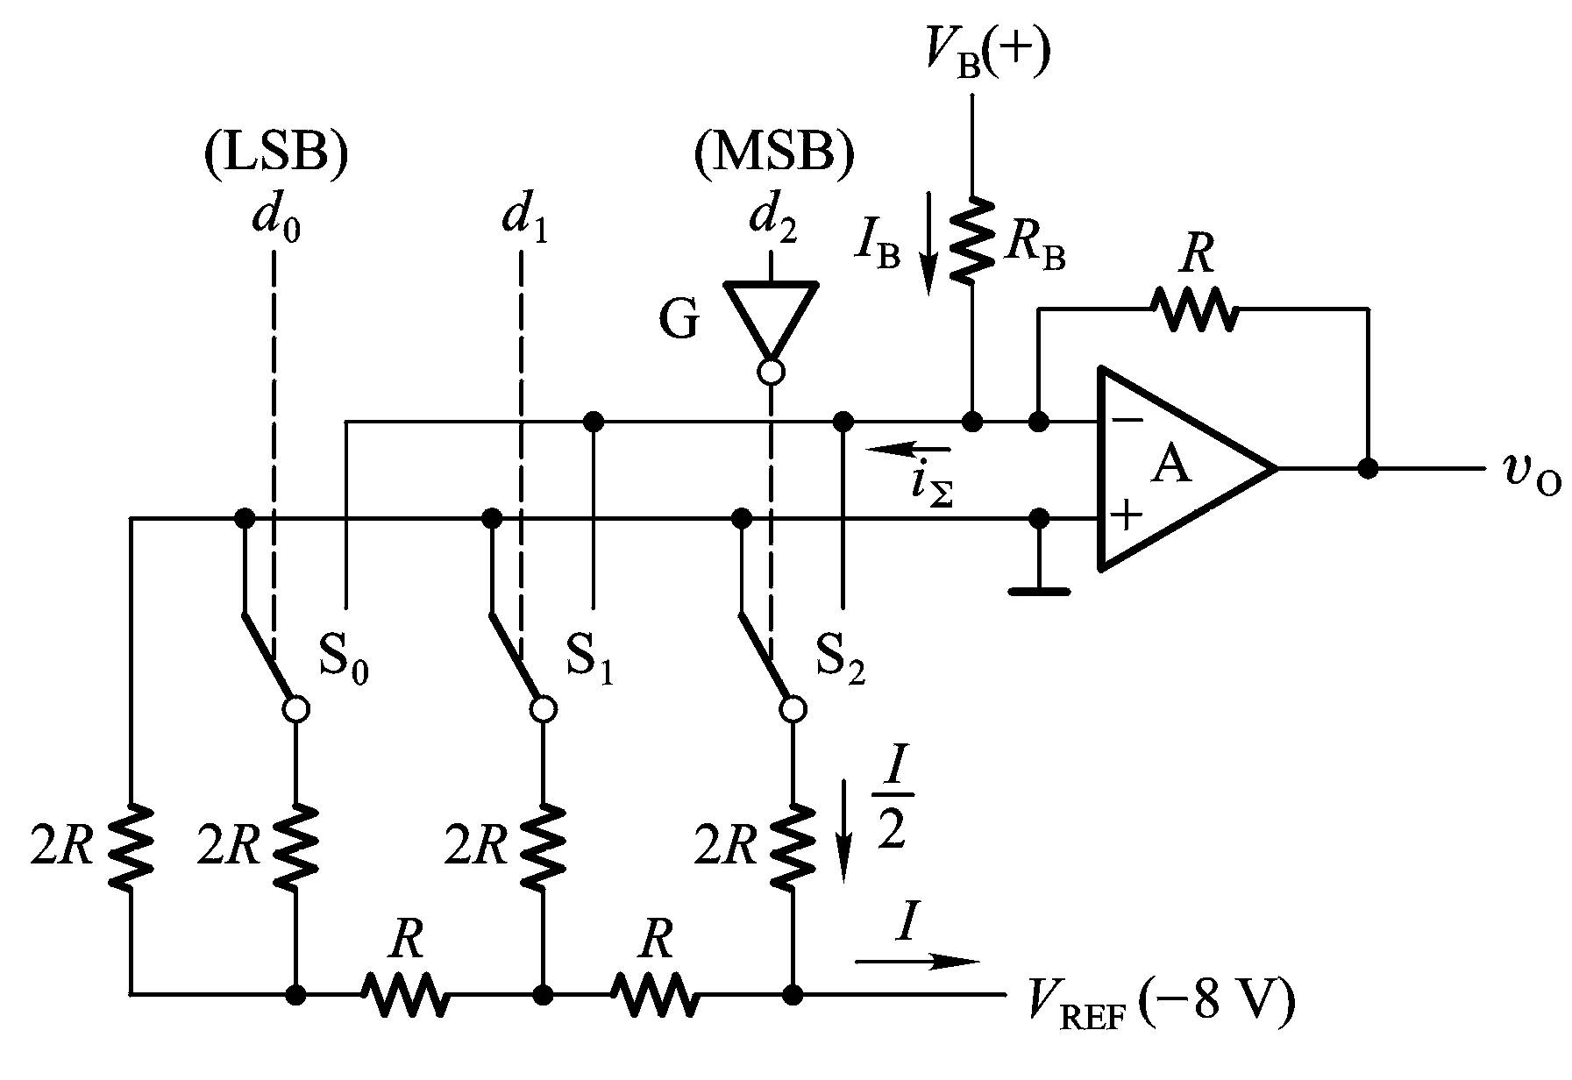
二、电路实现
*将符号位反相后接至高位输入
*将输出偏移使输入为100时，输出为0

Slide 17
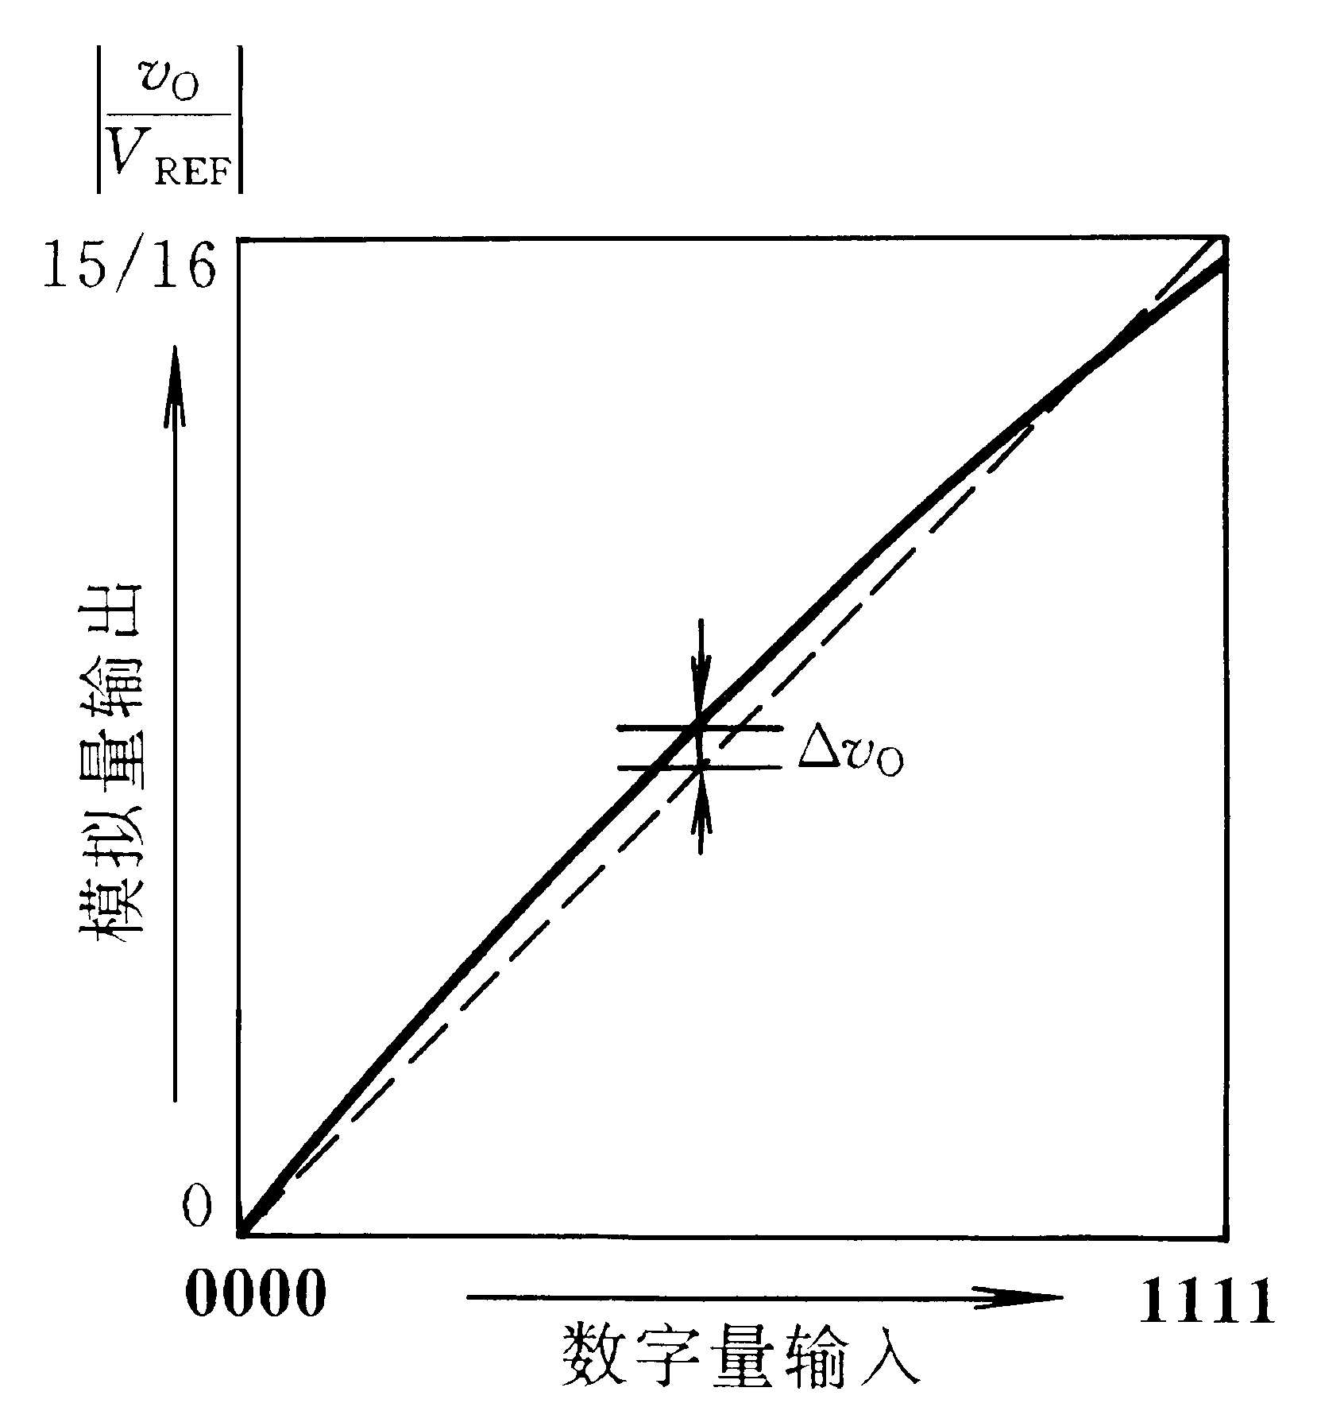
11.2.7 DAC的转换精度与速度
一、转换精度
分辨率（理论精度）
用输入数字量的二进制数码位数给出
n位DAC,应能输出0 ~ 2^{n-1}个不同的等级电压，区分出输入的00···0到11···1， 2^{n-1}个不同状态
2. 转换误差（实际精度）
用最低有效位的倍数来表示
有时也用绝对误差与输出电压满刻度的百分数来表示

Slide 18
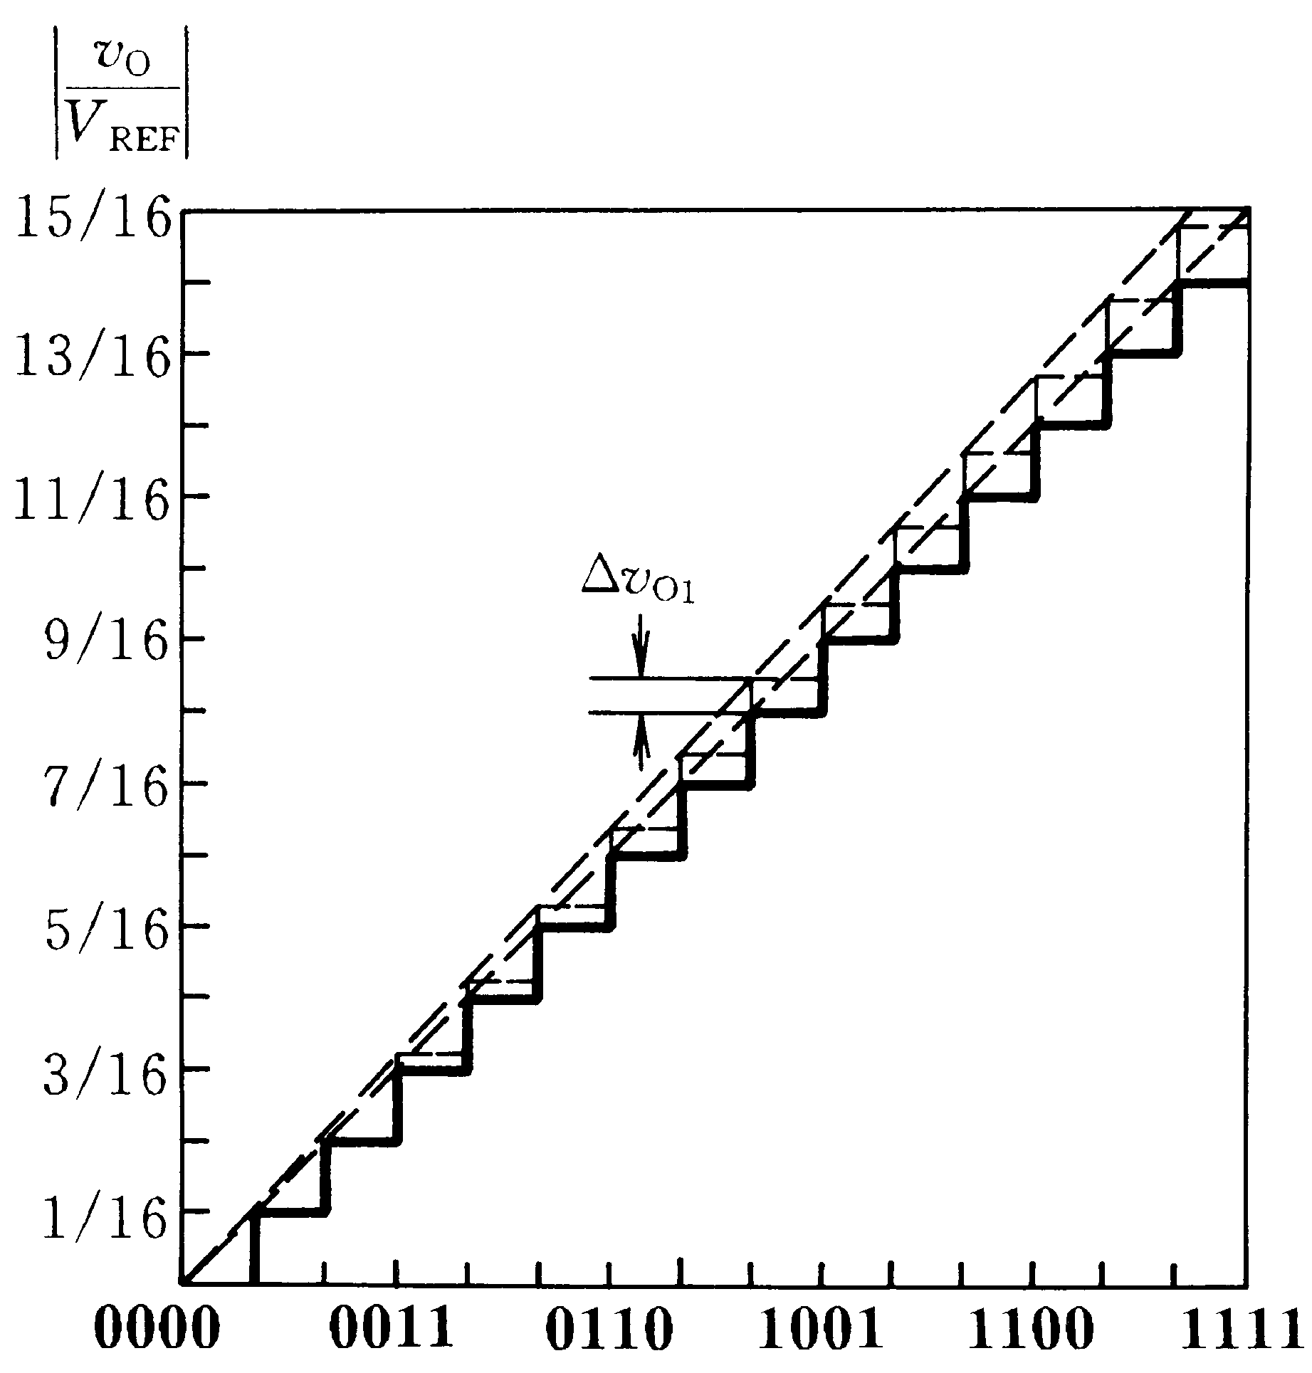
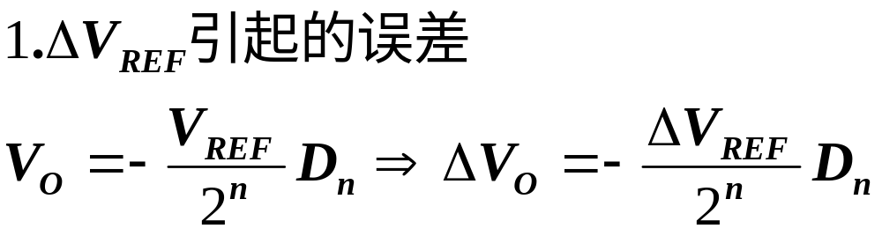
二、误差分析

Slide 19
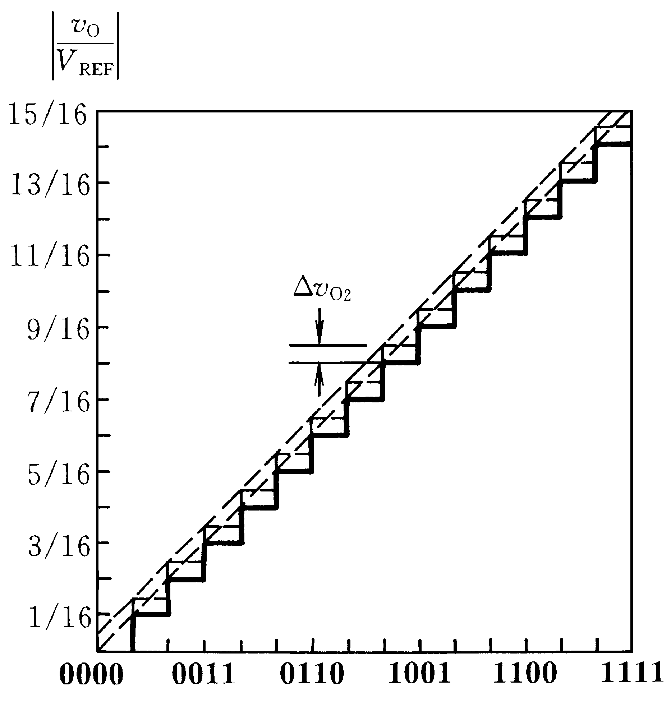
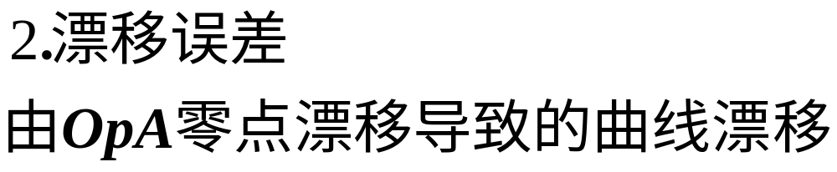
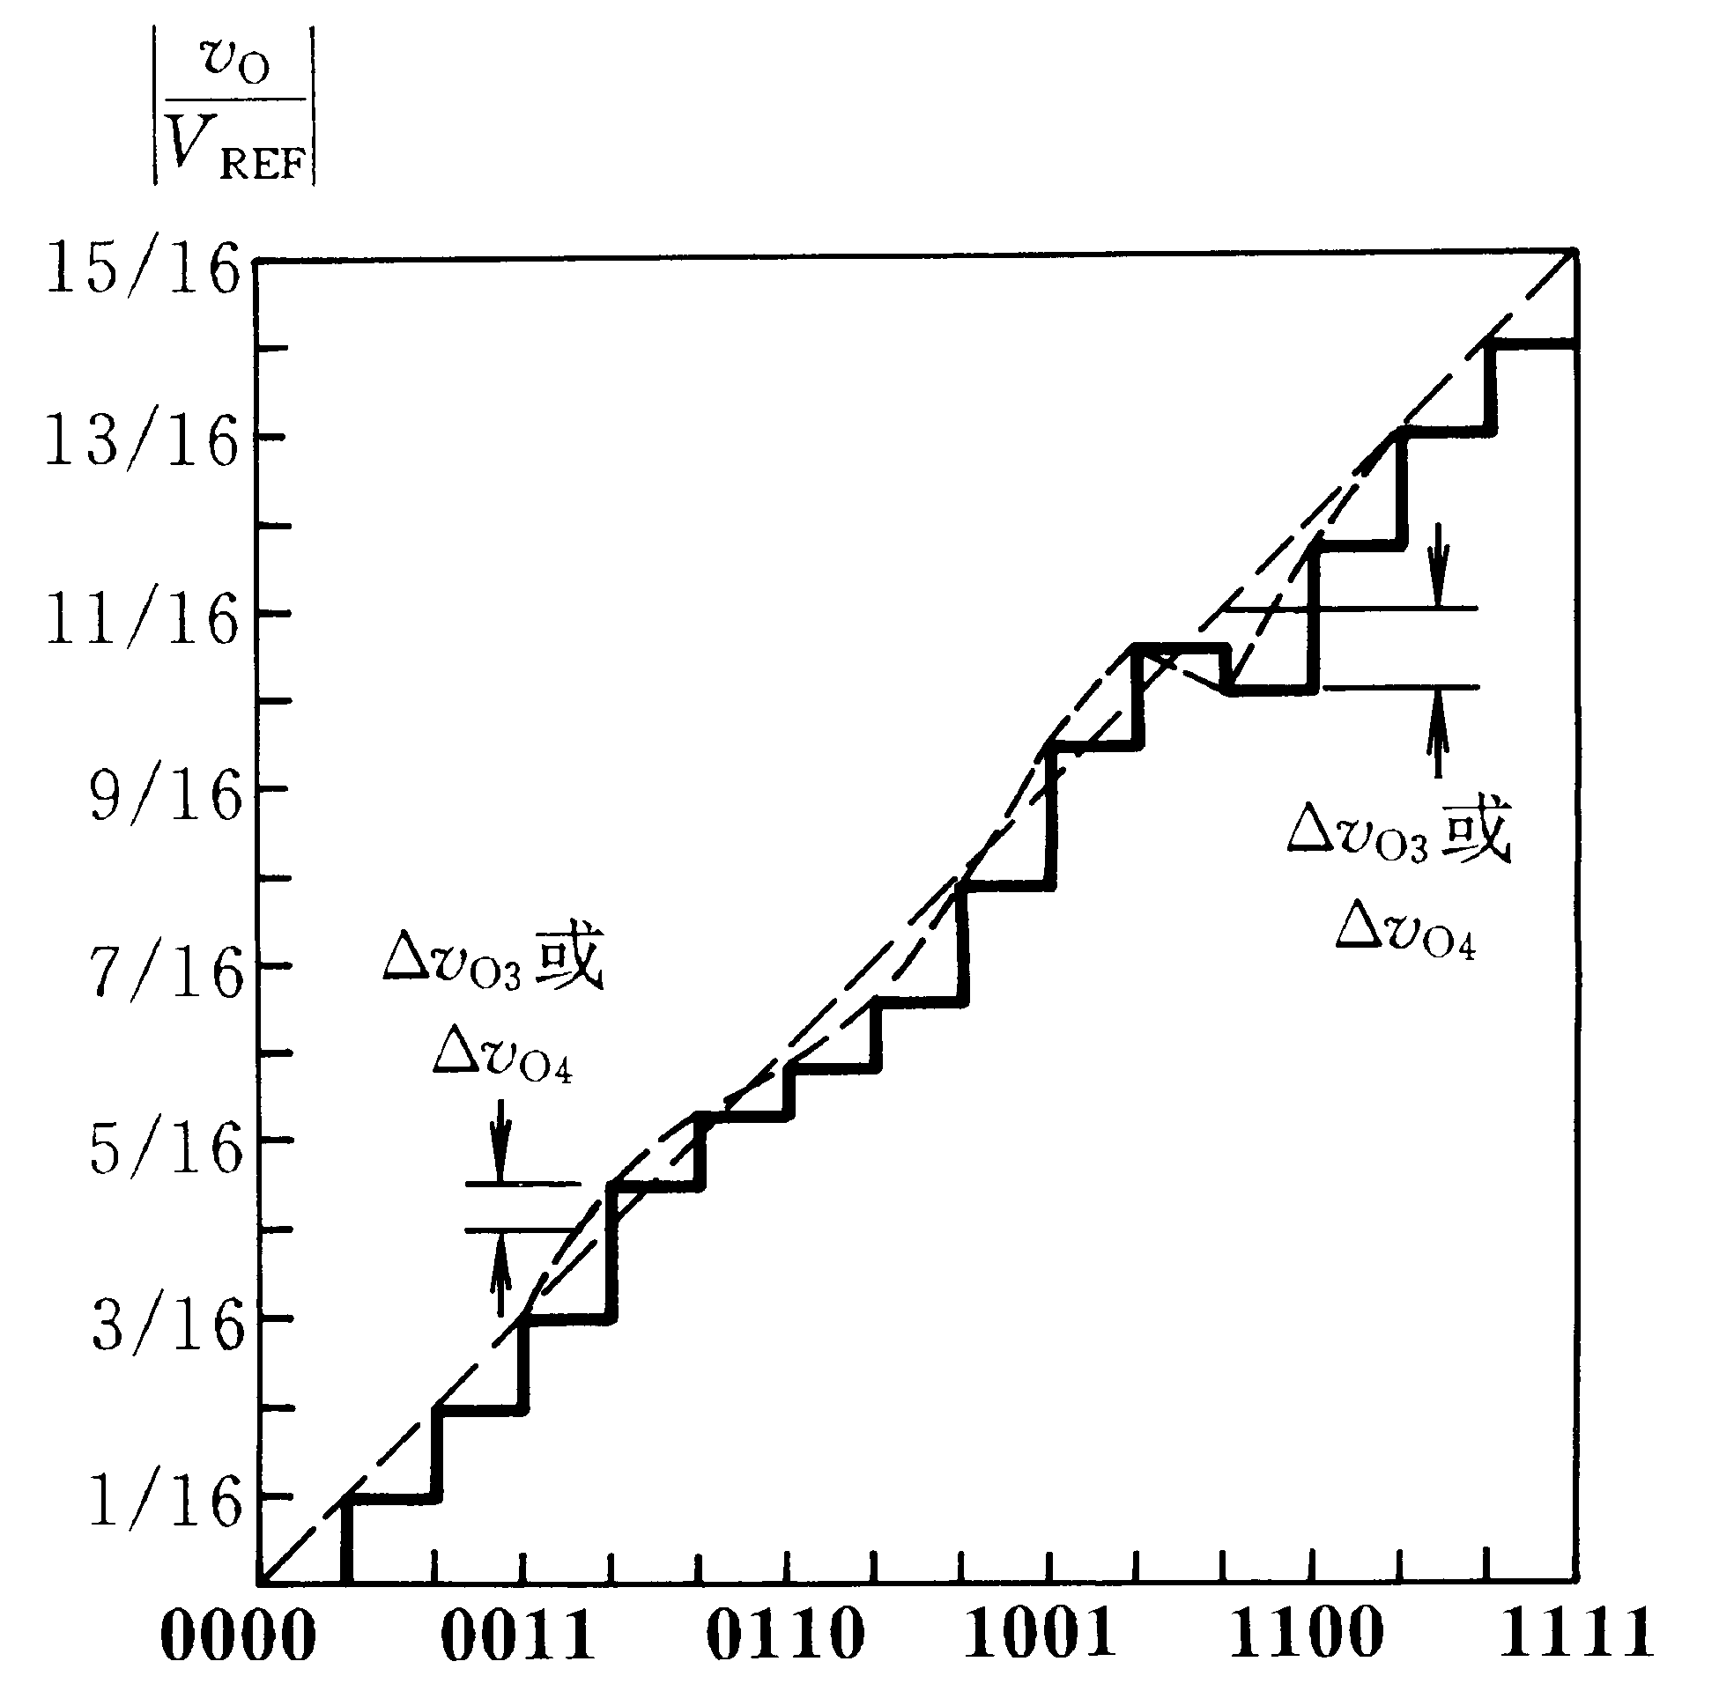
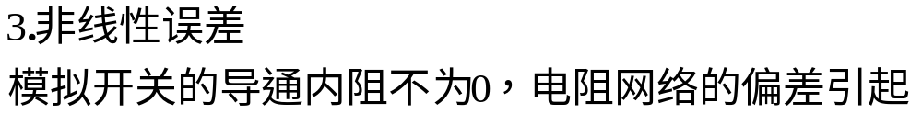

Slide 20
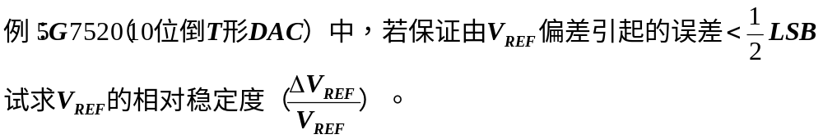
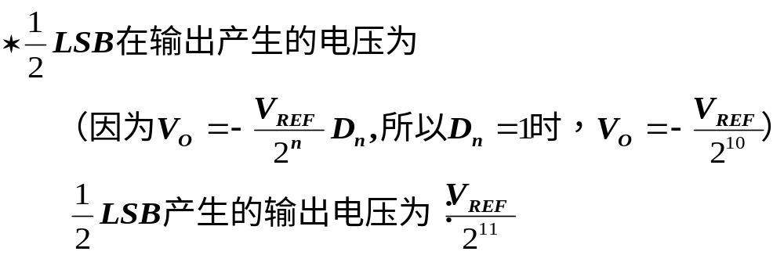
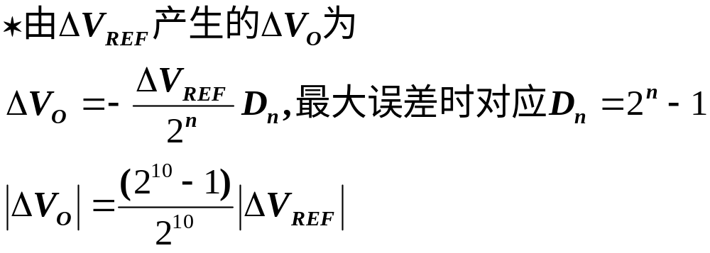

Slide 21
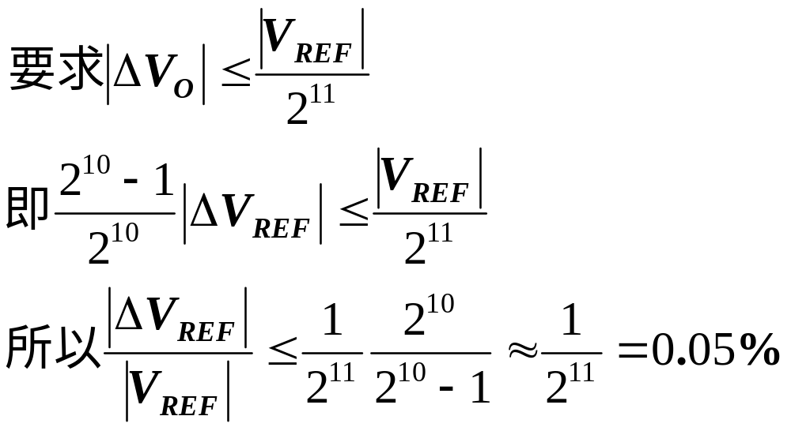

Slide 22
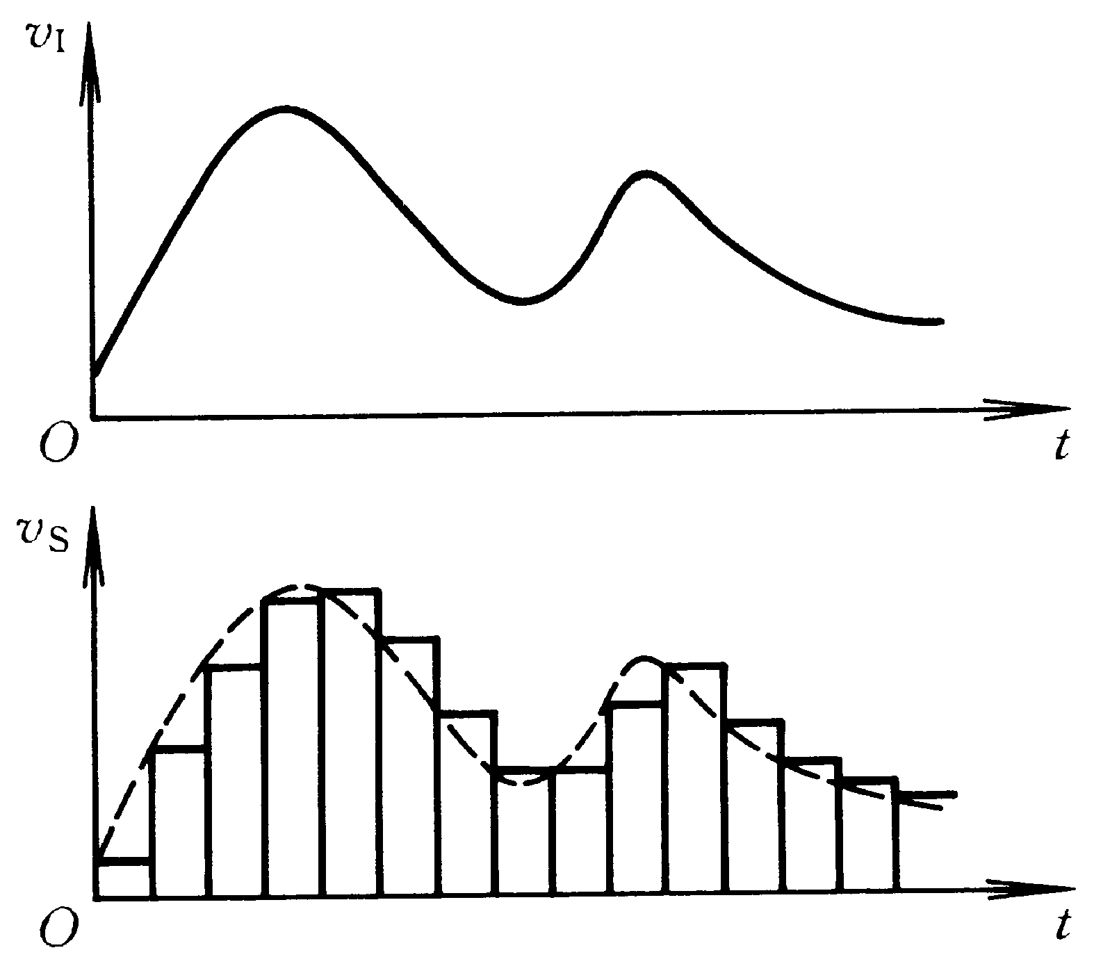
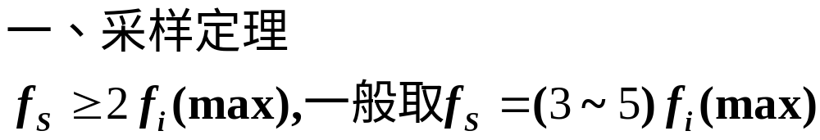
11.3 A/D转换器
11.3.1 A/D转换的基本原理
输入连续变化电压，输出为不连
续的数字量
A(电压 或 电流)
？
A/D
D
111101…

Slide 23
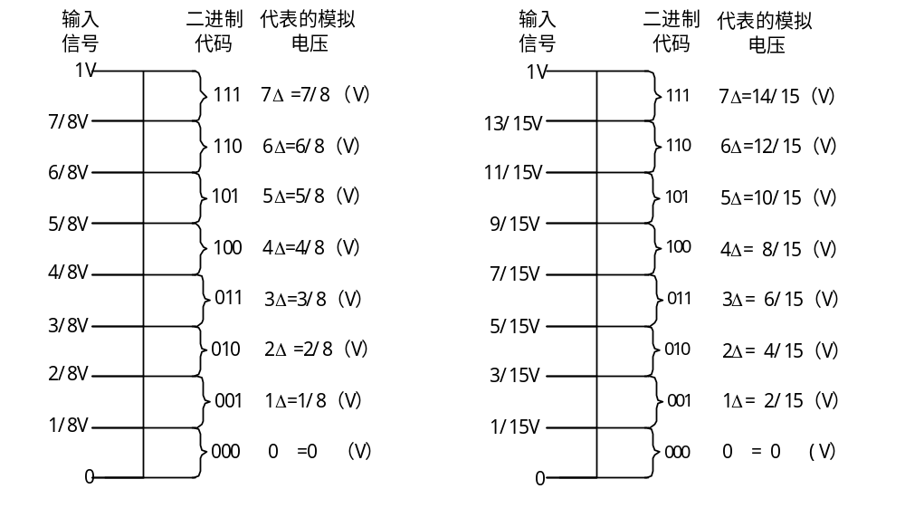
二、量化和编码
量化：将采样电压表示为最小数量单位（Δ）的整数倍
编码：将量化的结果用代码表示出来（二进制，二-十进制）
量化误差：当采样电压不能被Δ整除时，将引入量化误差

Slide 24
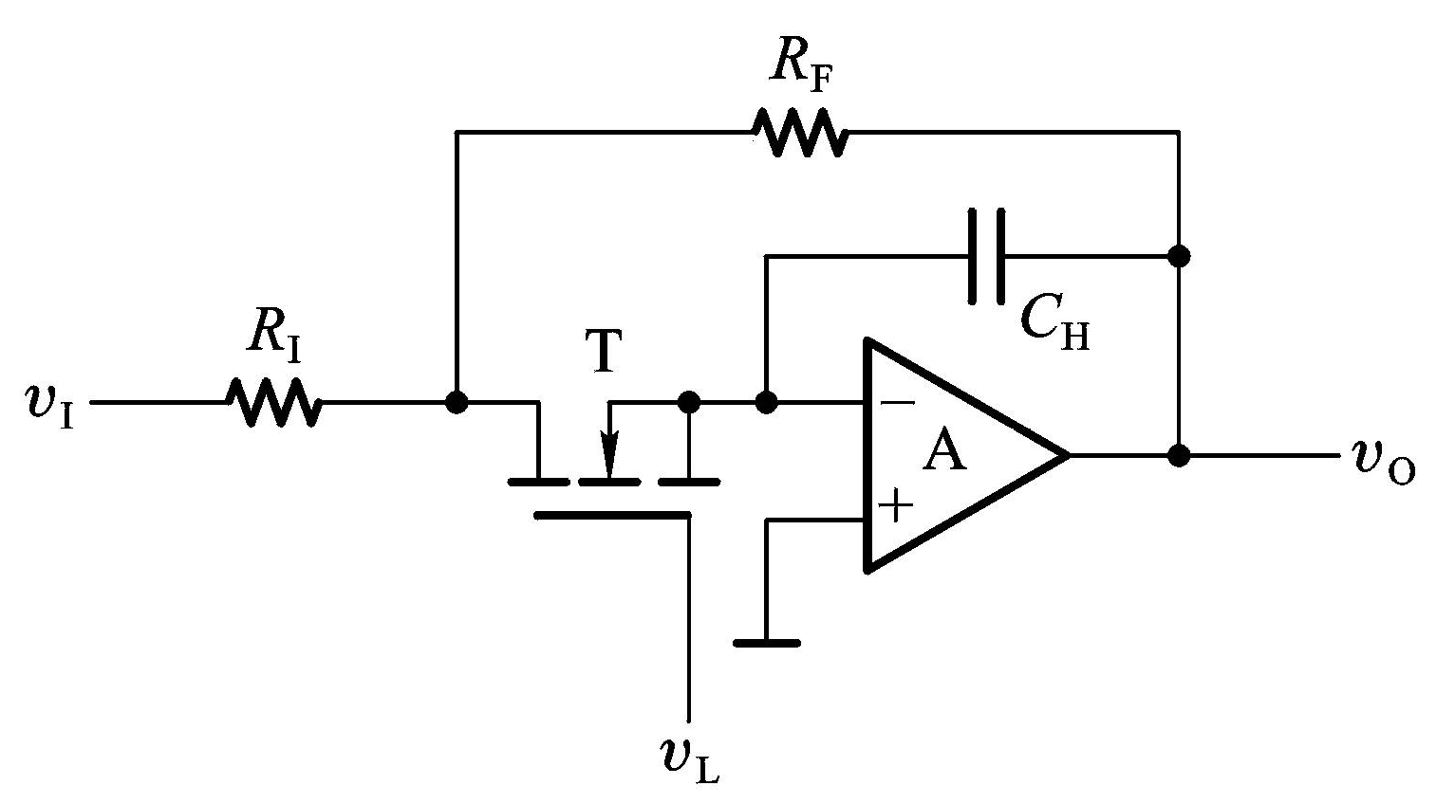
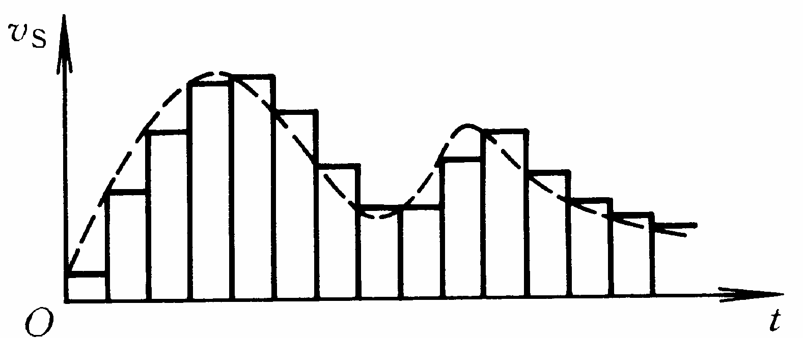
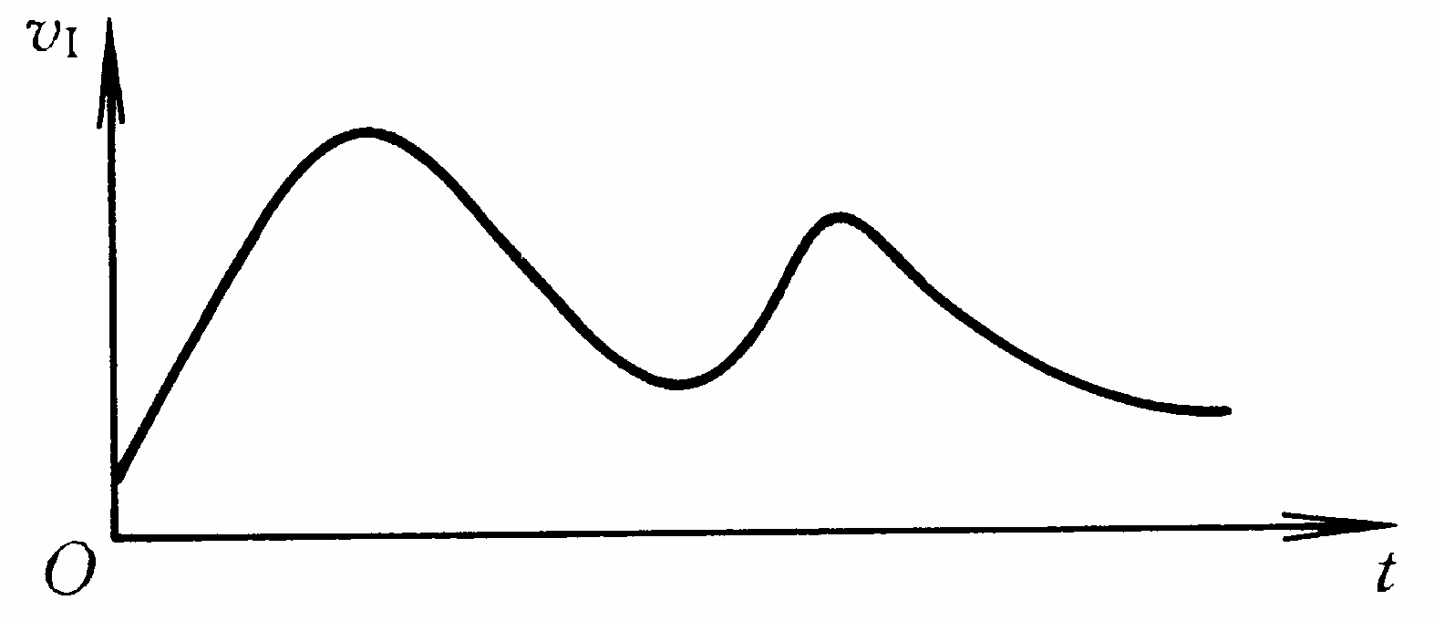
11.3.2 抽样保持电路
！加大输入电阻
！减小输出电阻
！Av=1

Slide 25
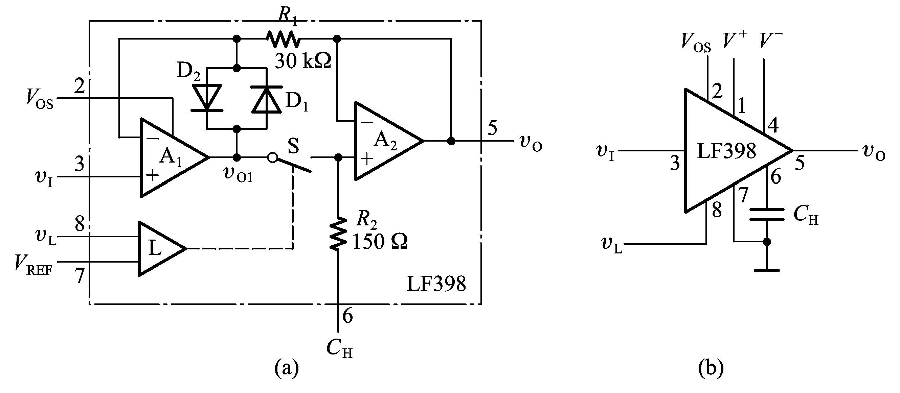

Slide 26
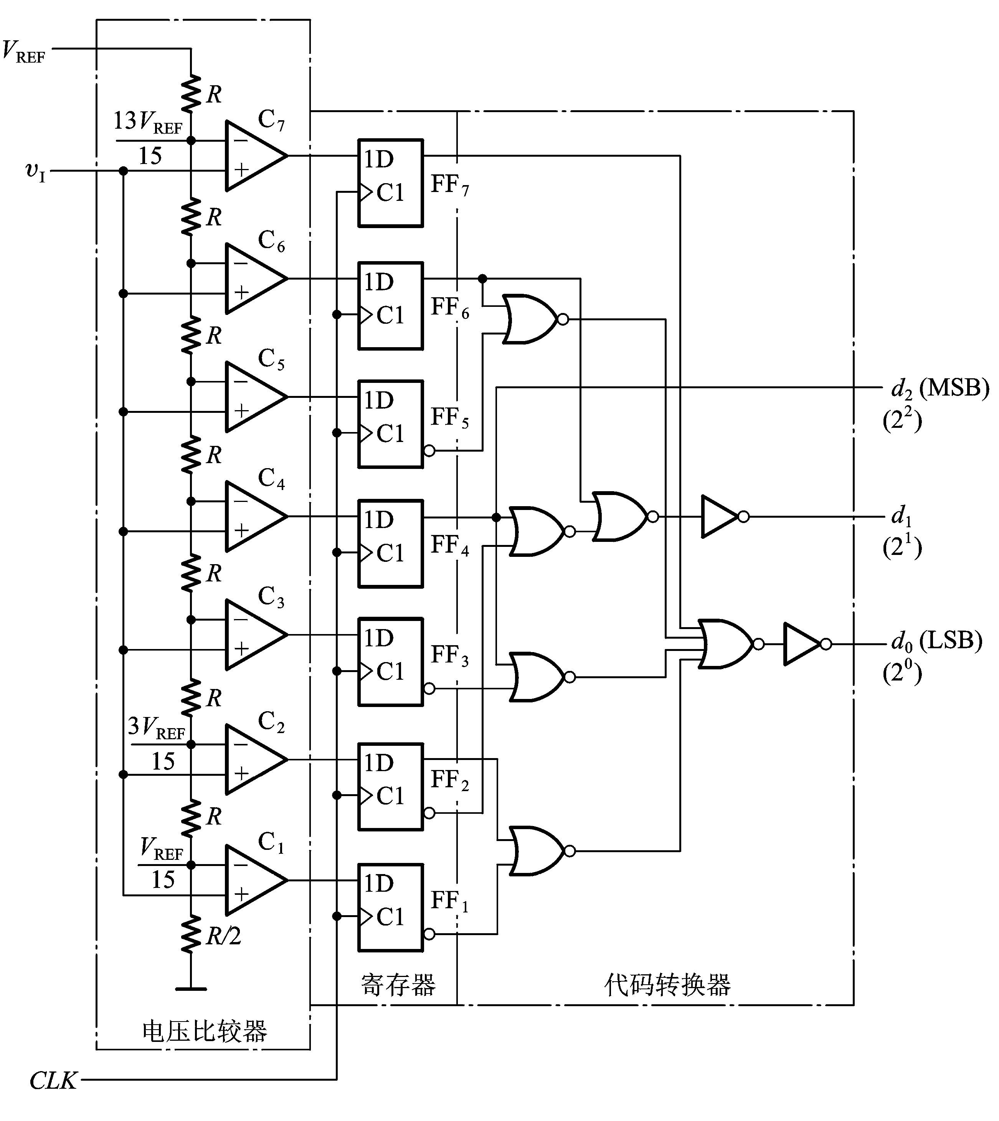
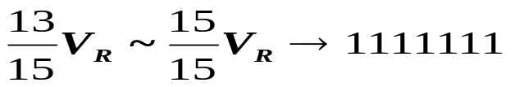
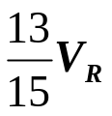
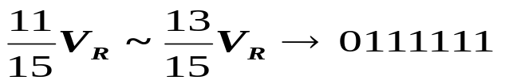
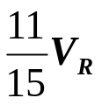
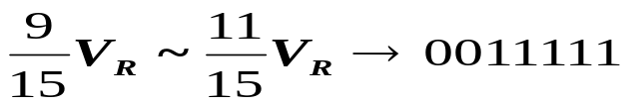
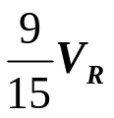
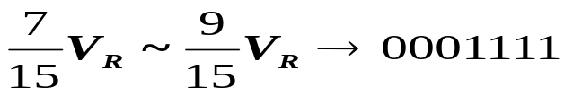
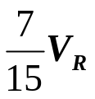
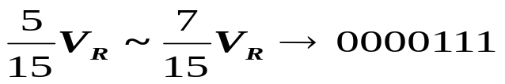
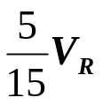
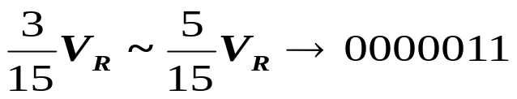




11.3.3 并联比较型A/D转换器
并联比较型
量化

Slide 27



输入→量化 →编码
111
110
101
100
011
010
001
000

Slide 28
2、特点
*快，CLK触发信号到达到输出稳定建立只需几十纳秒
*精度，受参考电压、分压网络等因素影响
*有存储器，不需要S/H电路
*电路规模，n位需要2^{n}-1比较器，触发器

Slide 29


11.3.4 反馈比较型A/D转换器
计数型
基本原理：取一个“D”加到DAC上，得到模拟输出电压，将该值与输入电压比较，如两者不等，则调整D的大小，到相等为止，则D为所求值
！简单
！慢

Slide 30




2、逐次渐近型
！电路不太复杂
！较快

Slide 31

3位：5个CLK
N位: ( n+2)个CLK
1 0 0 0 0

Slide 32


11.3.5 双积分型A/D转换器
双积分型（V-T变换型）
先将V转换成与之成正比的时间宽度信号，然后在这个时间
内用固定频率脉冲计数

Slide 33



Slide 34



Slide 35


电路实现

Slide 36

11.3.6 V-F变换型A/D转换器

Slide 37
11.3.7 ADC的转换速度与转换精度
一、速度取决于电路结构类型
并联比较型：<1微秒
逐次渐近型：10~100微秒/次
双积分型：几十毫秒/次
二、转换精度
1. 分辨率：以输出二进制或十进制的位数表示，说明A/D转换器对输入信号的分辨能力。
2. 转换误差：通常以输出误差最大值的形式给出，表示实际输出的数字量和理论上应有的输出数字量之间的差别。

